Slide 1

CSS Tailwind

Slide 2

Základní informace
Bootstrap je více postavený na jednotlivé díly (komponenty) ze kterých se staví web.
Tailwind je utility-first – každá třída je k jednomu účelu s jednou hodnotou
Lze konfigurovat – tailwind.config.js (lze nastavit)

Slide 3
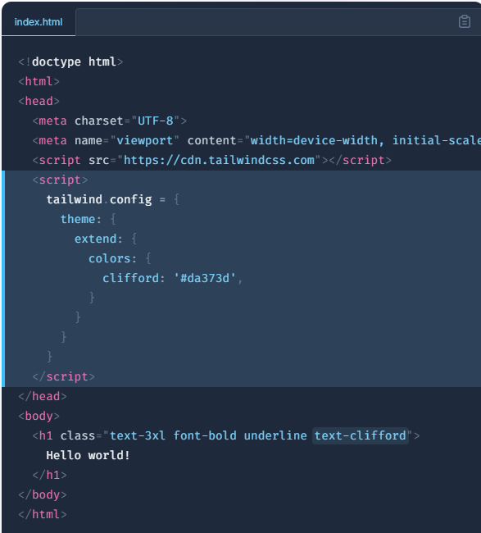
Napojení frameworku
Přes npm (nutné pro konfiguraci)
Nebo přes CDN link
<script src="https://cdn.tailwindcss.com"></script>
Lze poté, také konfigurovat.

Slide 4
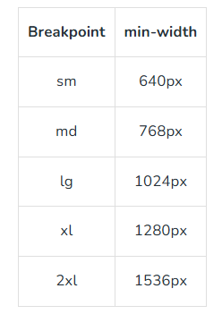
Container
Buď přímo velikost dle breakpointu,
Univerzální hodnota pro vystředění mx-auto.
Případně velikost elementu lze navolit px-X
Kde X je hodnota v pixelech.

Slide 5


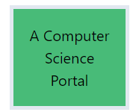
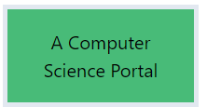
Box Sizing
Při nastavování velikosti prvku
Dvě třídy: box-border a box-content
Box-border (default nastavení) – velikost prvku i pro content, padding a border
Box-content – velikost prvku pouze na content

Slide 6
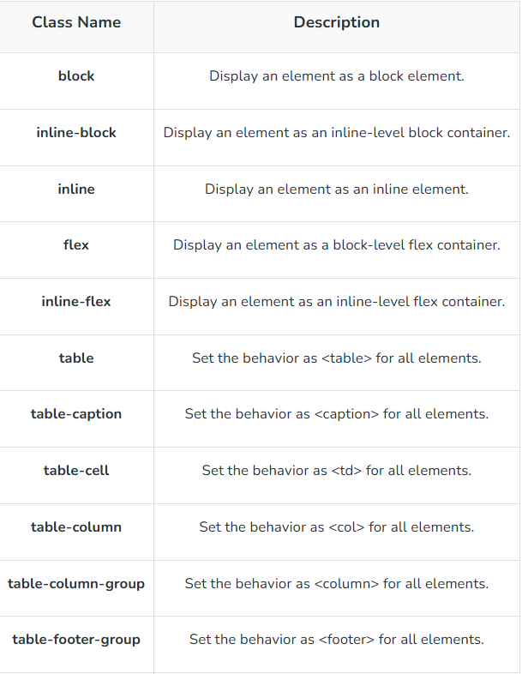
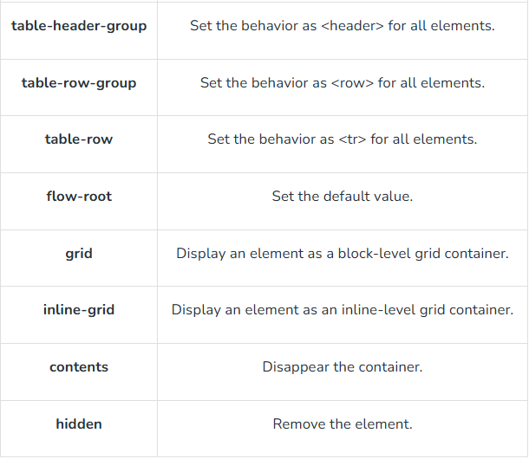
Display

Slide 7
Float a Clear
Obtékání (třídy):
float-right
float-left
float-none
Clear (pro ukončení obtékání) (třídy):
clear-left
clear-right
clear-both
clear-none

Slide 8
Position
static
fixed
absolute
relative
sticky
Posuny (číslo ukazuje posun, lze nahradit auto):
.inset-0
.inset-y-0
.inset-x-0
.top-0
.right-0
.bottom-0
.left-0

Slide 9
Flex
Nastavení přes třídu „flex“
Podporuje základní směry:
flex-row
flex-row-reverse
flex-col
flex-col-reverse
Flex-wrap
Flex-grow a flex-shrink
Order-0 (číslo určuje pořadí)

Slide 10
Zarovnání obsahu
justify-start
justify-end
justify-center
justify-between
justify-around
justify-evenly
content-center
content-start
content-end
content-between
content-around
content-evenly
items-start
items-end
items-center
items-baseline
items-stretch

Slide 11
Margin a padding
Jako Bootstrap…
p-0; py-0; pt-0
m-0; mx-0; mb-0

Slide 12
Width a Height
Určuje se w/h-0, případně w/h-auto
Lze užívat jednotky vůči velikosti okna:
w/h-1/2: This class means the width is set to half of the window.
w/h-1/3: This class means the width is set to one-third of the window.
w/h-1/4: This class means the width is set to one-fourth of the window.
Až 1/12…
w/h-full: This class means the width is set to full.
w/h-screen: This class means the width is set to the screen size.

Slide 13
Typografie
Font-rodina (obecné)
text-xs až text-9xl (základní velikost dle fontu text-base)
Barva
Obecné skupiny barev (red, zinc, indigo,…)
Přidáním čísla za barvu se mění její sytost

